Slide 1
Applicazioni in-cloud per medicina di precisione in donne con diabete gestazionale
Benedetta salvatori

Slide 2



MEDICINA DI PRECISIONE
Personalizzata e mirata
Tiene conto delle differenze individuali
Stratificazione del rischio

Slide 3

DIABETE GESTAZIONALE (GDM)
Diabete in gravidanza
Disregolazione metabolica
Rischi per madre e feto/neonato

Slide 4
DIABETE GESTAZIONALE (GDM)
Diabete in gravidanza
Disregolazione metabolica
Forte eterogeneità
Rischi per madre e feto/neonato

Slide 5
DIABETE GESTAZIONALE (GDM)
Diabete in gravidanza
Disregolazione metabolica
Forte eterogeneità
Manca identificazione di diversi fenotipi, ad es. per stratificazione di rischio per complicanze
Rischi per madre e feto/neonato

Slide 6



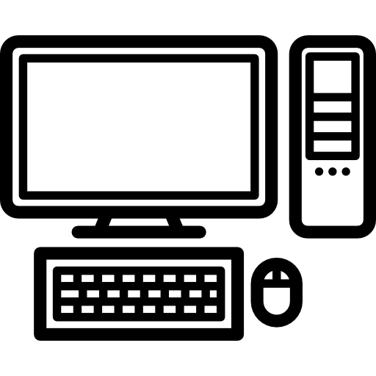


SCOPO DEL PROGETTO
PaaS
Storage
Disseminazione dei risultati
Contributo allo storage in-Cloud
Data-Mining
(clustering)
Dati pazienti GDM
Centri di cura

Slide 7

RISULTATI ATTESI

Slide 8
RISULTATI ATTESI
IDENTIFICAZIONE FENOTIPI (SOTTOGRUPI) GDM

Slide 9
RISULTATI ATTESI
IDENTIFICAZIONE FENOTIPI (SOTTOGRUPI) GDM
Necessità di farmaci

Slide 10
RISULTATI ATTESI
IDENTIFICAZIONE FENOTIPI (SOTTOGRUPI) GDM
Necessità di farmaci
Complicanze materne

Slide 11
RISULTATI ATTESI
IDENTIFICAZIONE FENOTIPI (SOTTOGRUPI) GDM
Necessità di farmaci
Complicanze materne
Problemi fetali e neonatali

Slide 12

RISULTATI ATTESI
IDENTIFICAZIONE FENOTIPI (SOTTOGRUPI) GDM
Necessità di farmaci
Complicanze materne
Problemi fetali e neonatali
APPLICAZIONE WEB PER PROFESSIONISTI SANITARI

Slide 13

IMPATTO
→ Prevalenza GDM
ITALIA
> 400 mila gravidanze all’anno (Istat 2020)
> 40 mila pazienti con GDM all’anno
10,9%
Stratificazione di rischio
Supporto clinico mirato
EUROPA
4,2 milioni gravidanze all’anno (Eurostat 2019)
> 400 mila pazienti con GDM all’anno

Slide 14

METODOLOGIA
DATI
ANALISI
SERVIZI
CLOUD GARR
≈2000 pazienti GDM
Semplici variabili della routine clinica:
OGTT
G intake
Età materna
BMI
Glicemia (3 campioni)
Glucose (G)
0 60 120

Slide 15
METODOLOGIA
DATI
ANALISI
SERVIZI
CLOUD GARR
≈2000 pazienti GDM
Semplici variabili della routine clinica:
Tecniche di clustering
Cluster (fenotipo)
vs.
esiti clinici
indesiderati
Sviluppo Applicazione Web per identificazione fenotipi GDM
Età materna
BMI
Glicemia (3 campioni)

Slide 16
METODOLOGIA
DATI
ANALISI
SERVIZI
CLOUD GARR
≈2000 pazienti GDM
Semplici variabili della routine clinica:
Tecniche di clustering
Cluster (fenotipo)
vs.
esiti clinici
indesiderati
Sviluppo Applicazione Web per identificazione fenotipi GDM
Età materna
BMI
Glicemia (3 campioni)

Slide 17
CLUSTERING PAZIENTI GDM
Training set
Dataset
387 soggetti
Test set

Slide 18
CLUSTERING PAZIENTI GDM
Training set
Algoritmi di clustering:
K-means
K-medoids
Clustering gerarchico
Test set

Slide 19
CLUSTERING PAZIENTI GDM
Training set
Algoritmi di clustering:
K-means
K-medoids
Clustering gerarchico
Stima del numero di cluster (fenotipi):
Metodi grafici
GAP-statistics
Indici di compattezza del cluster
Test set

Slide 20
CLUSTERING PAZIENTI GDM
Training set
Algoritmi di clustering:
K-means
K-medoids
Clustering gerarchico
Stima del numero di cluster (fenotipi):
Metodi grafici
GAP-statistics
Indici di compattezza del cluster
Tecniche di validazione interna al training set
Indici di robustezza e qualità del risultato
Significatività ed importanza degli input
Replica clustering su partizione casuale training set
Test set

Slide 21
CLUSTERING PAZIENTI GDM
Training set
Algoritmi di clustering:
K-means
K-medoids
Clustering gerarchico
Stima del numero di cluster (fenotipi):
Metodi grafici
GAP-statistics
Indici di compattezza del cluster
Tecniche di validazione interna al training set
Indici di robustezza e qualità del risultato
Significatività ed importanza degli input
Replica clustering su partizione casuale training set
Test set

Slide 22
CLUSTERING PAZIENTI GDM
Training set
Training set
Algoritmi di clustering:
K-means
K-medoids
Clustering gerarchico
Stima del numero di cluster (fenotipi):
Metodi grafici
GAP-statistics
Indici di compattezza del cluster
Tecniche di validazione interna al training set
Indici di robustezza e qualità del risultato
Significatività ed importanza degli input
Replica clustering su partizione casuale training set
Algoritmo clustering
Risultati clustering
Test set
Subset 1
Algoritmo clustering
Risultati clustering 1
Subset 2
Algoritmo clustering
Risultati clustering 2

Slide 23
CLUSTERING PAZIENTI GDM
Training set
Algoritmi di clustering:
K-means
K-medoids
Clustering gerarchico
Stima del numero di cluster (fenotipi):
Metodi grafici
GAP-statistics
Indici di compattezza del cluster
Tecniche di validazione interna al training set
Indici di robustezza e qualità del risultato
Significatività ed importanza degli input
Replica clustering su partizione casuale training set
Test set
Selezione modello migliore

Slide 24
CLUSTERING PAZIENTI GDM
Training set
Algoritmi di clustering:
K-means
K-medoids
Clustering gerarchico
Stima del numero di cluster (fenotipi):
Metodi grafici
GAP-statistics
Indici di compattezza del cluster
Tecniche di validazione interna al training set
Indici di robustezza e qualità del risultato
Significatività ed importanza degli input
Replica clustering su partizione casuale training set
Test set
Selezione modello migliore

Slide 25
VALIDAZIONE ESTERNA
Training set
Algoritmo clustering
Risultati clustering
Stima cluster test set
Test set
Algoritmo clustering
Cluster veri di test set

Slide 26
K-means (K=3)
RISULTATI CLUSTERING

Slide 27
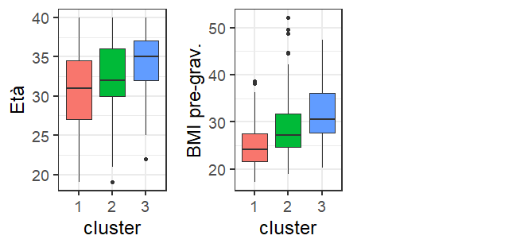
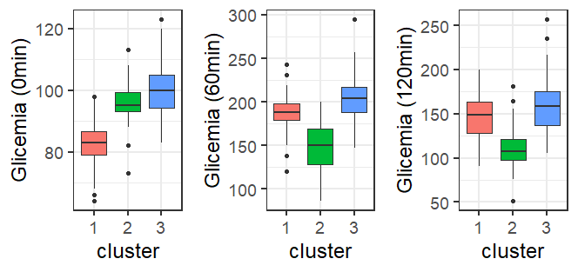
RISULTATI CLUSTERING
K-means (K=3)
FENOTIPO
FENOTIPO
FENOTIPO
FENOTIPO
FENOTIPO

Slide 28
K-means (K=3)
RISULTATI CLUSTERING
FENOTIPO vs. ESITO CLINICO INDESIDERATO

Slide 29
FENOTIPO vs. ESITO CLINICO
K-means (K=3)
Cosa ci dicono questi cluster (fenotipi)?
Necessità trattamento farmacologico
NECESSITÀ FARMACI
NECESSITÀ FARMACI
NECESSITÀ FARMACI
25%
39%
62%
FENOTIPO 1
FENOTIPO 2
FENOTIPO 3

Slide 30
Conclusioni:
Primi risultati promettenti
Tendenza alla clusterizzazione nelle pazienti con diabete gestazionale (GDM)
Sviluppi futuri:
Clustering su tutti i soggetti dello studio (circa 2000)
Analisi statistica per investigare relazione fenotipo – esito clinico indesiderato
Sviluppo Applicazione Web di identificazione cluster GDM per professionisti sanitari

Slide 31
Grazie per l’attenzione!

